Slide 1
과목_학년학기_단원 | suhi_h_0301_04
차시명 | 04 (몇십몇)×(몇)을 계산해 볼까요(2)
파일명 | suhi_h_0301_04_0004
검토 | 담당
수학팀 | 박종민
문서 HISTORY
번호 | 버전 | 문서 작성일 | 내용 비고 | 작성자 (내선번호) | 검토자
1 | V 1.0 | 2022.01.25 | 문서 발생 | 노유림
2 | V 1.0 | 2022.02.16 | 1차 검수 |  | 박종민
3 | V 2.0 | 2022.02.17 | 수정 |  | 오승태
4 | V 2.0 | 2022.02.17 | 2차 검수 |  | 김예림
5
6
7
8
9
10
11

Slide 2
학습 단계 | 파일명 | 페이지 정보 | 프레임 수 | 자료 형태 (동영상, 애니메이션, 노래)
 | suhi_h_0301_04_0004.html | 수학 익힘 58~59쪽 | 1 | Html5
총 프레임 수 |  |  | 1

Slide 3


3-1
4. 곱셈
suhi_h_0301_04_0004
04 (몇십몇)×(몇)을 계산해 볼까요(2)
Θ Description & Function
(몇십몇)×(몇)을 계산해 볼까요(2)│ 58~59쪽
개념 정리 페이지
화살표 좌우로 움직이는 클릭 유도 이벤트 있음. 클릭 시 오른쪽 내용 나타남. <전자저작물 참고> 4_3_06.html 한대희 3-1 지도서\app\resource\contents\lesson04\ops\4
정답 확인 버튼이 없음.
말풍선 꼬리 위치 확인
개념 정리
1
2
3
4
5
6
#1
 | 3 | 2
× |  | 4
 |  | 8
 | 3 | 2
＋ |  | 4
 |  | 8
1 | 2 | 0
 | 3 | 2
× |  | 4
1 | 2 | 8
#2
#2
#4
2×4=8
30×4=120
완료
#3

Slide 4


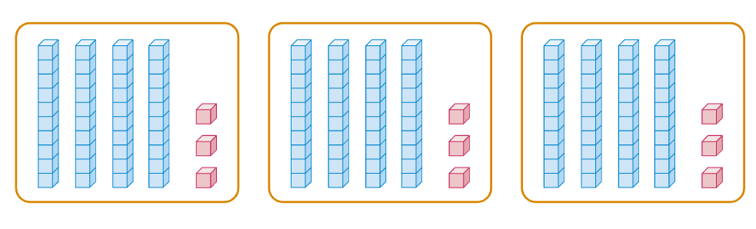



3-1
4. 곱셈
suhi_h_0301_04_0004
04 (몇십몇)×(몇)을 계산해 볼까요(2)
Θ Description & Function
(몇십몇)×(몇)을 계산해 볼까요(2)│ 58~59쪽
풀이 확인 팝업창(다음 슬라이드)
답 칸 클릭하면 답 나타남. 정답 확인 버튼은 정답 가리기로 토글 됨.
개념 정리
1
2
3
4
5
6
수 모형을 보고 안에 알맞은 수를 써넣으세요.
43×3=
129
완료
#1
#2
삽화 파일명 | 4_3_1_01.sgv 한대희 3-1 지도서\app\resource\contents_sub\lesson04\ops\4\images\4_3

Slide 5

3-1
4. 곱셈
suhi_h_0301_04_0004
04 (몇십몇)×(몇)을 계산해 볼까요(2)
Θ Description & Function
(몇십몇)×(몇)을 계산해 볼까요(2)│ 58~59쪽
<풀이 화면 선택 시 보이는 화면>
개념 정리
1
2
3
4
5
6
수 모형을 보고 안에 알맞은 수를 써넣으세요.
×
=
43 3
129
43씩 3묶음이므로 43×3=129입니다.
완료

Slide 6

3-1
4. 곱셈
suhi_h_0301_04_0004
04 (몇십몇)×(몇)을 계산해 볼까요(2)
Θ Description & Function
(몇십몇)×(몇)을 계산해 볼까요(2)│ 58~59쪽
세로셈 자리 맞추기
답 칸 클릭하면 답 나타남. 정답 확인 버튼은 정답 가리기로 토글 됨.
개념 정리
1
2
3
4
5
6
빈칸에 알맞은 수를 써넣으세요.
#1
 | 5 | 3
× |  | 3
 | 7 | 4
× |  | 2
9
8
1 5 0
1 4 0
1 5 9
1 4 8
완료
#2

Slide 7

3-1
4. 곱셈
suhi_h_0301_04_0004
04 (몇십몇)×(몇)을 계산해 볼까요(2)
Θ Description & Function
(몇십몇)×(몇)을 계산해 볼까요(2)│ 58~59쪽
2
풀이 확인 팝업창(다음 슬라이드)
답 칸 클릭하면 답 나타남. 정답 확인 버튼은 정답 가리기로 토글 됨.
개념 정리
1
3
4
5
6
계산해 보세요.
 | 6 | 3
× |  | 3
248
62×4=
1 8 9
완료
#1
#2

Slide 8
3-1
4. 곱셈
suhi_h_0301_04_0004
04 (몇십몇)×(몇)을 계산해 볼까요(2)
Θ Description & Function
(몇십몇)×(몇)을 계산해 볼까요(2)│ 58~59쪽
2
<풀이 화면 선택 시 보이는 화면>
개념 정리
1
3
4
5
6
계산해 보세요.
 | 6 | 3
× |  | 3
248
62×4=
 | 6 | 2
× |  | 4
1 8 9
2 4 8
완료

Slide 9



3-1
4. 곱셈
suhi_h_0301_04_0004
04 (몇십몇)×(몇)을 계산해 볼까요(2)
Θ Description & Function
(몇십몇)×(몇)을 계산해 볼까요(2)│ 58~59쪽
2
삽화에 텍스트 새로 쓰기 - 라인 박스로 변경.
지시문 약물 사용. -볼드 : 숫자, 클릭
클릭 시 O, X 기능 - O 효과음 삽입 - X 효과음 삽입 <기존 저작물 기능 참고> https://cdata2.tsherpa.co.kr/tsherpa/MultiMedia/Flash/2020/curri/index.html?flashxmlnum=jmp1130&classa=A8-C1-31-MM-MM-04-03-02-0-0-0-0&classno=MM_31_04/suh_0301_02_0002/suh_0301_02_0002_401_1.html
풀이 확인 팝업창(다음 슬라이드)
답 칸 클릭하면 답 나타남. 정답 확인 버튼은 정답 가리기로 토글 됨. 정답 화면은 12 슬라이드.
개념 정리
1
3
4
5
6
3
곱셈식에서 이 실제로 나타내는 값을 찾아 표 하시오.
#2
숫자를 클릭하세요.
#1
 | 8 | 2
× |  | 4
#3
30 300 320
3
2 8
완료
#4
#5
삽화 파일명 | 4_3_1_01.sgv 한대희 3-1 지도서\app\resource\contents_sub\lesson04\ops\4\images\4_3

Slide 10
3-1
4. 곱셈
suhi_h_0301_04_0004
04 (몇십몇)×(몇)을 계산해 볼까요(2)
Θ Description & Function
(몇십몇)×(몇)을 계산해 볼까요(2)│ 58~59쪽
2
<풀이 화면 선택 시 보이는 화면>
개념 정리
1
3
4
5
6
3
곱셈식에서 이 실제로 나타내는 값을 찾아 표 하시오.
숫자를 클릭하세요.
 | 8 | 2
× |  | 4
30 300 320
3
2 8
3
80×4=320이므로 이 실제로 나타내는 값은 300입니다.
3
완료

Slide 11


3-1
4. 곱셈
suhi_h_0301_04_0004
04 (몇십몇)×(몇)을 계산해 볼까요(2)
Θ Description & Function
(몇십몇)×(몇)을 계산해 볼까요(2)│ 58~59쪽
2
삽화에 글자 타이핑.
답 칸 클릭하면 답 나타남. 정답 확인 버튼은 정답 가리기로 토글 됨.
개념 정리
1
3
4
5
6
안에 알맞은 수를 써넣으세요.
#1
 |  | 1
× |  | 5
 | 9 | 3
×
4
2
2 0 5
1 8 6
완료
#2
삽화 파일명 | 4_3_5_01.sgv 한대희 3-1 지도서\app\resource\contents_sub\lesson04\ops\4\images\4_3

Slide 12

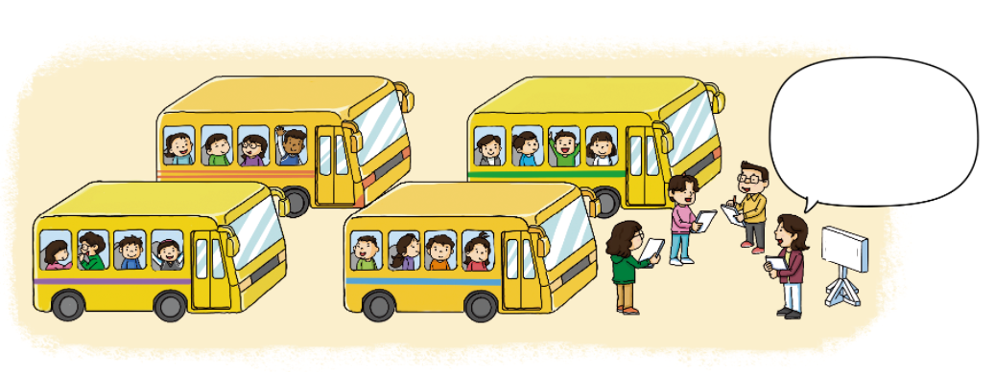
3-1
4. 곱셈
suhi_h_0301_04_0004
04 (몇십몇)×(몇)을 계산해 볼까요(2)
Θ Description & Function
(몇십몇)×(몇)을 계산해 볼까요(2)│ 58~59쪽
2
삽화에 텍스트 새로 쓰기
풀이 확인 팝업창(다음 슬라이드)
답 칸 클릭하면 답 나타남. 정답 확인 버튼은 정답 가리기로 토글 됨.
말풍선 소스 사용
개념 정리
1
3
4
5
6
버스에 탄 3학년 학생은 모두 몇 명인지 구해 보세요.
#1
#4
3학년 학생은 버스
한 대에 42명씩
4대에 탔어요.
완료
#2
#3
삽화 파일명 | 4_3_6_01.png 한대희 3-1 지도서\app\resource\contents_sub\lesson04\ops\4\images\4_3

Slide 13
3-1
4. 곱셈
suhi_h_0301_04_0004
04 (몇십몇)×(몇)을 계산해 볼까요(2)
Θ Description & Function
(몇십몇)×(몇)을 계산해 볼까요(2)│ 58~59쪽
2
<풀이 화면 선택 시 보이는 화면>
개념 정리
1
3
4
5
6
버스에 탄 3학년 학생은 모두 몇 명인지 구해 보세요.
3학년 학생은 버스
한 대에 42명씩
4대에 탔어요.
(버스에 탄 학생 수)=42×4=168(명)입니다.
완료

